Slide 1
修改佈景主題

Slide 2
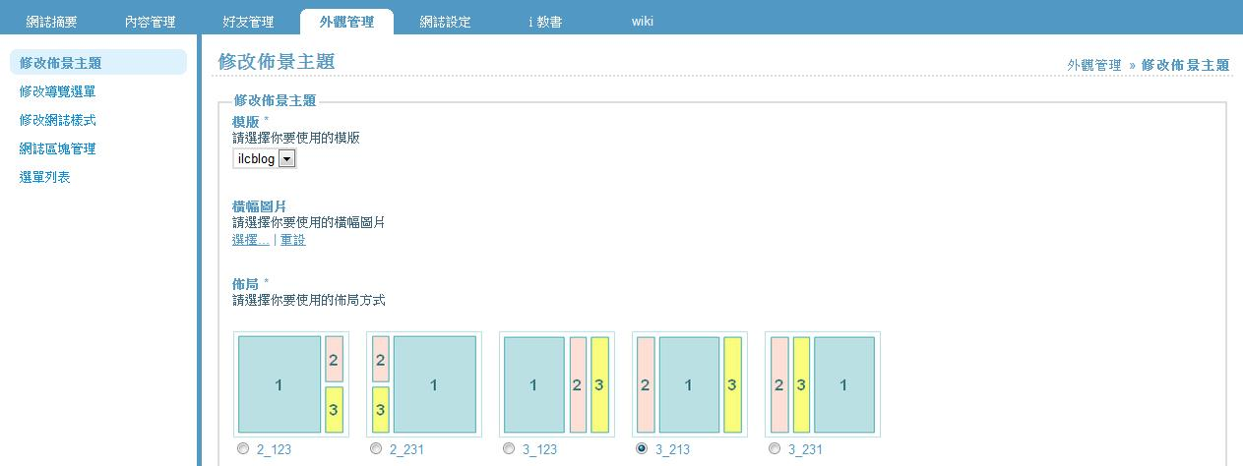
點選「外觀管理」

Slide 3
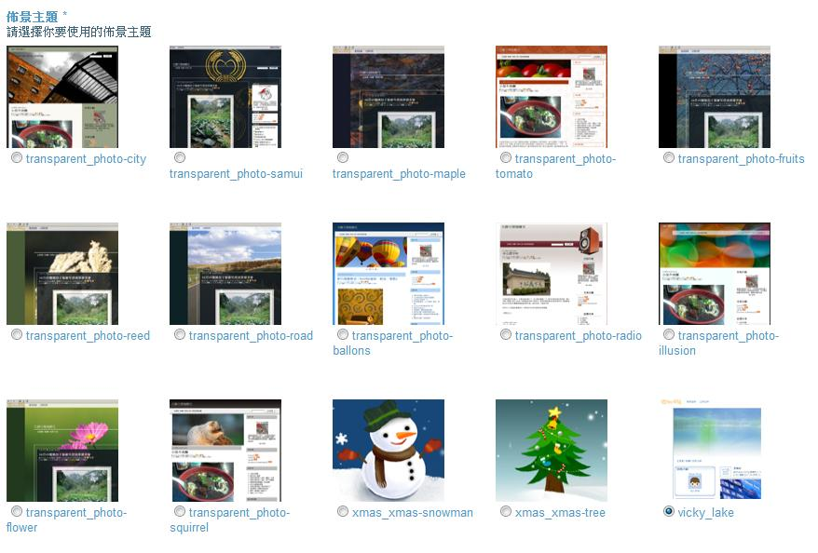
檢視佈景主題

Slide 4
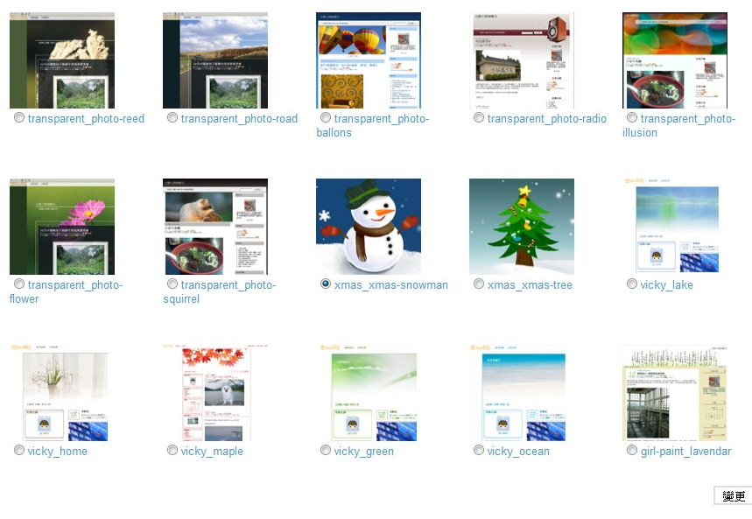
選擇佈景主題

Slide 5
點選「變更」

Slide 6
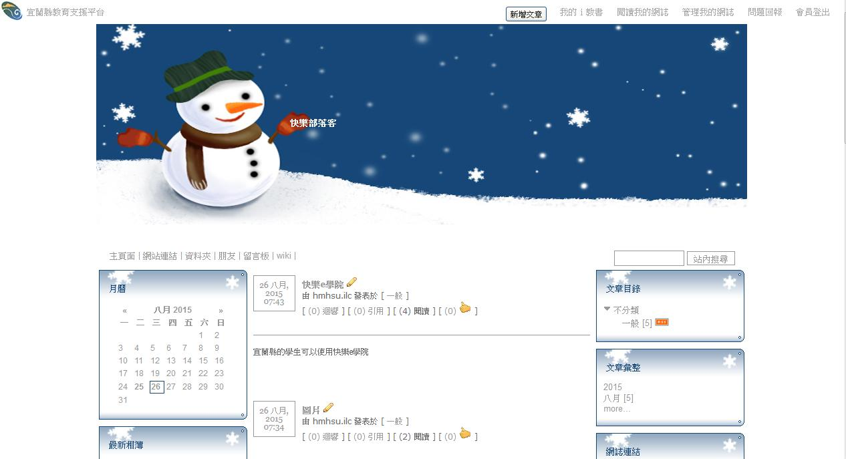
新的佈景主題

